Slide 1
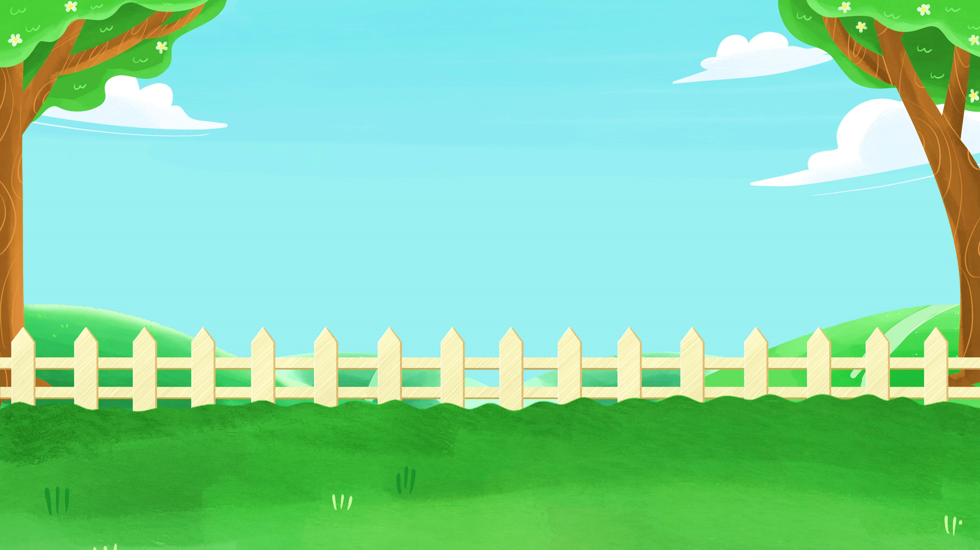


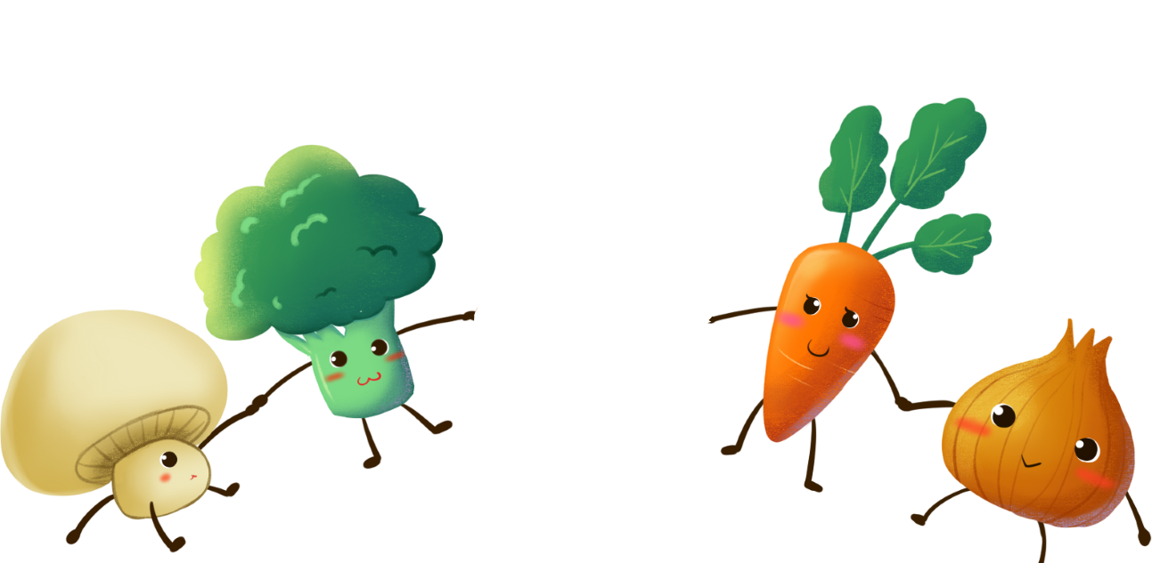







Thứ … ngày … tháng … năm …
Tiếng Việt
Tuần 15 - Bài 3
LUYỆN TẬP VỀ KẾT TỪ

Slide 2

Yêu cầu cần đạt
Yêu cầu cần đạt
Luyện tập sử dụng cặp kết từ.

Slide 3

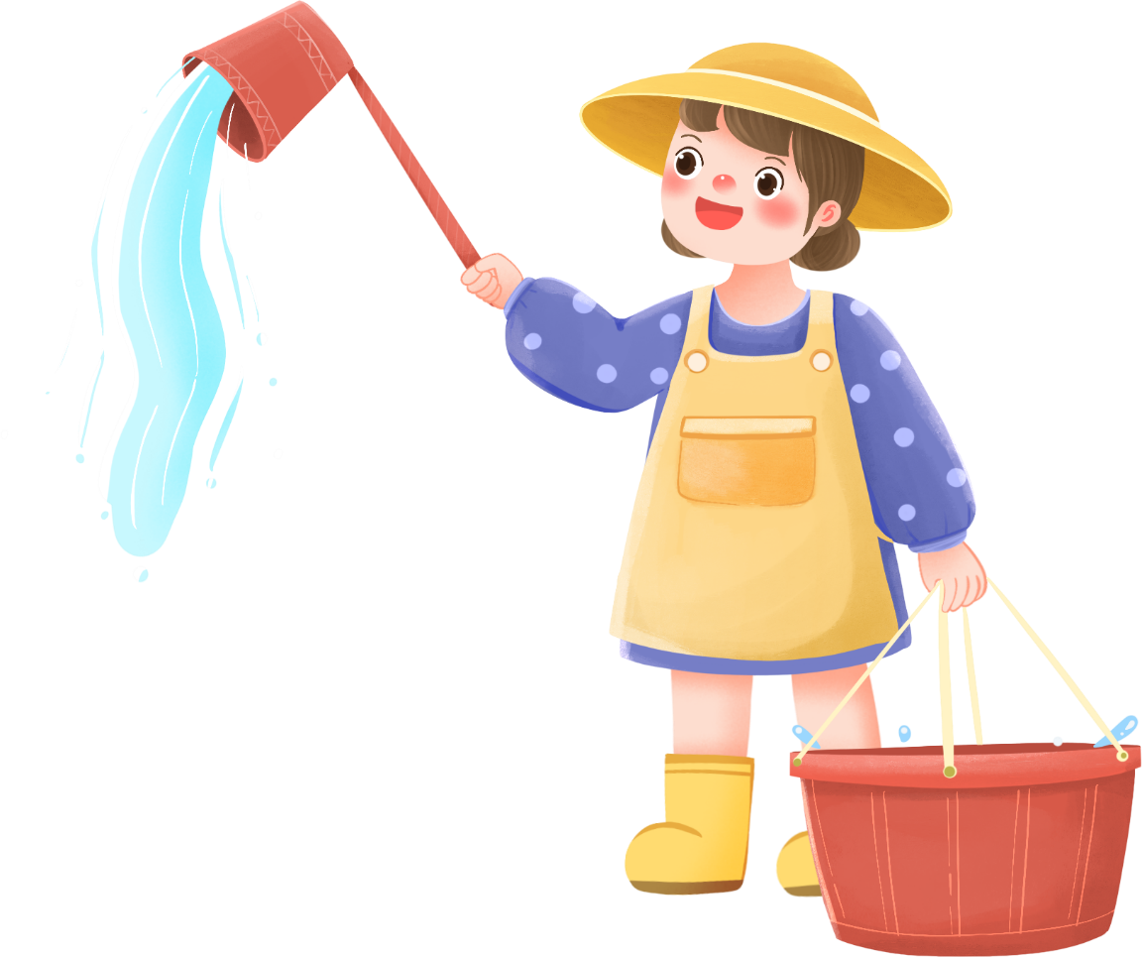
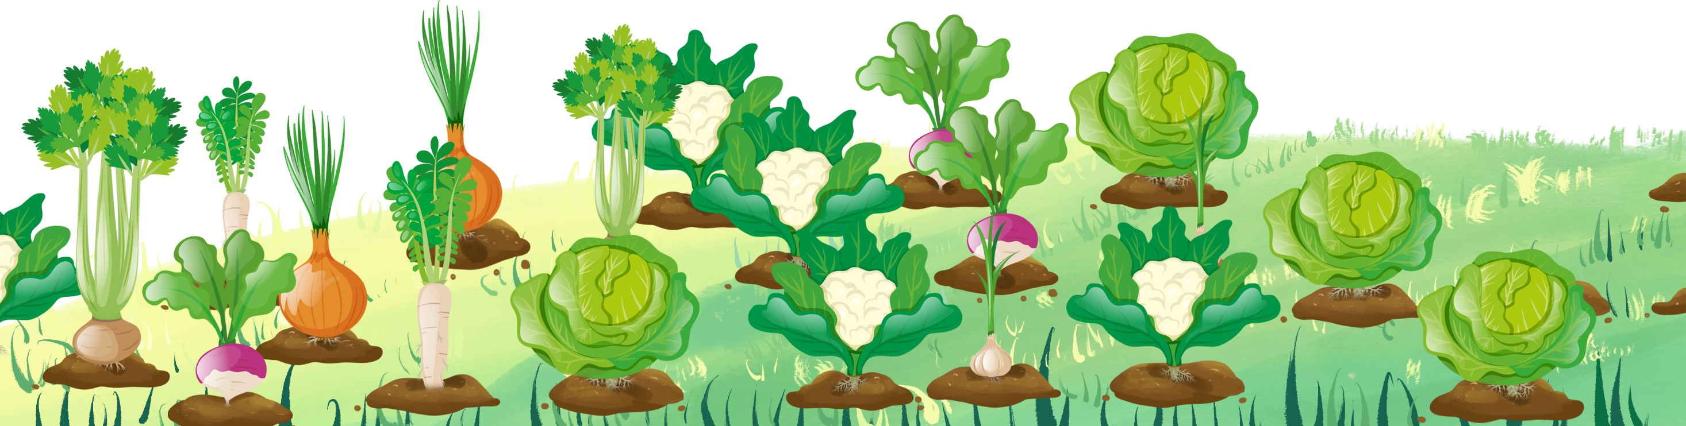
HU HOẠCH
NÔNG SẢN

Slide 4
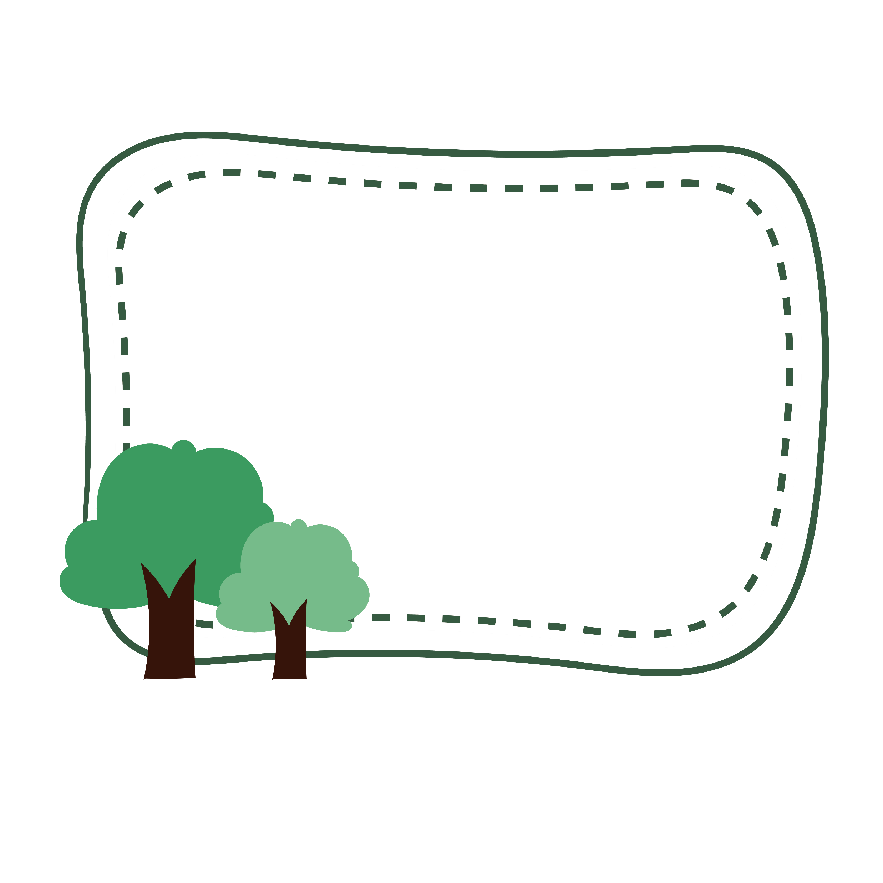
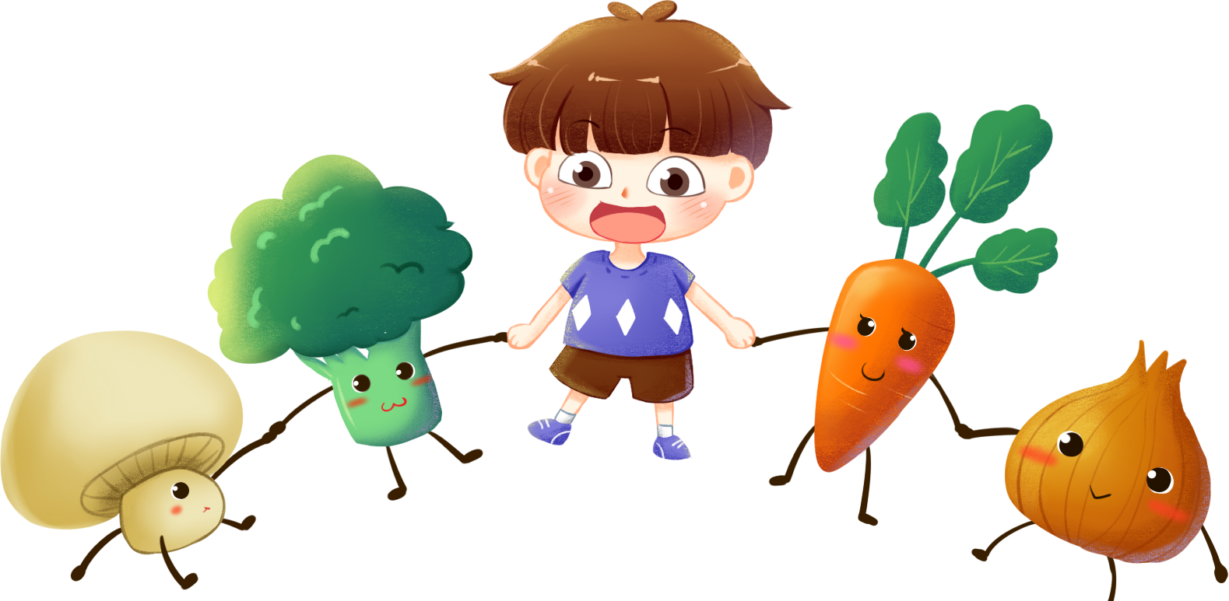
BÀI TẬP 1
Nhận diện
cặp kết từ

Slide 5
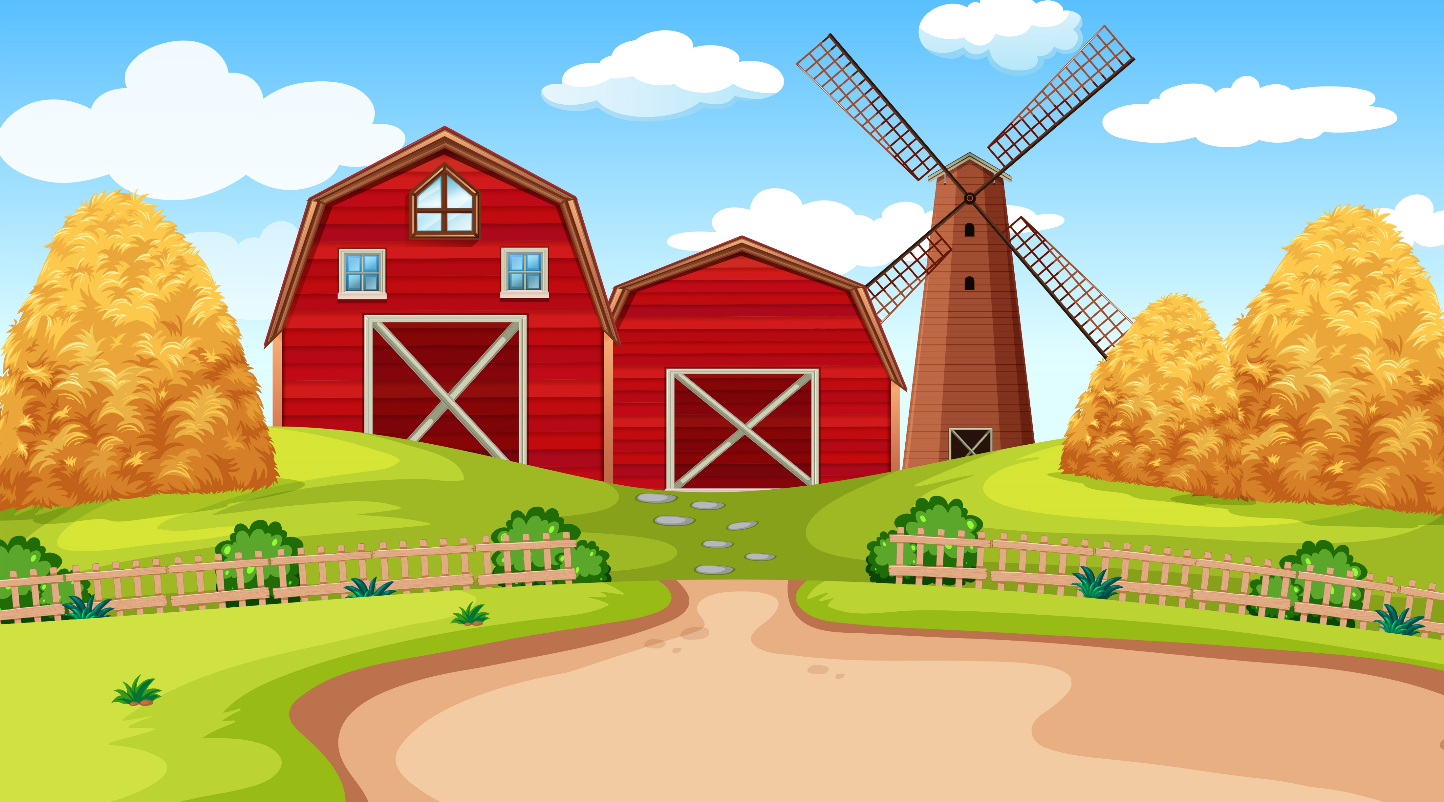
1. Tìm cặp kết từ trong mỗi câu sau:
a. Hễ trăng có quầng rõ nét thì trời sẽ không mưa.
b. Không những dê đen mưu trí mà nó còn rất dũng cảm.
c. Vì kiến nghe tin sư tử đau tai nên nó sốt sắng đến thăm.
d. Tuy mùa xuân chưa về nhưng trên những cành cây đã lấm tấm lộc non.

Slide 6


Slide 7



CHIA SẺ
TRƯỚC LỚP

Slide 8
a. Hễ trăng có quầng rõ nét thì trời sẽ không mưa.
Hễ
thì
còn
b. Không những dê đen mưu trí mà nó còn rất dũng cảm.
Không những
mà
c. Vì kiến nghe tin sư tử đau tai nên nó sốt sắng đến thăm.
Vì
nên
Tuy
nhưng
d. Tuy mùa xuân chưa về nhưng trên những cành cây đã lấm tấm lộc non.

Slide 9
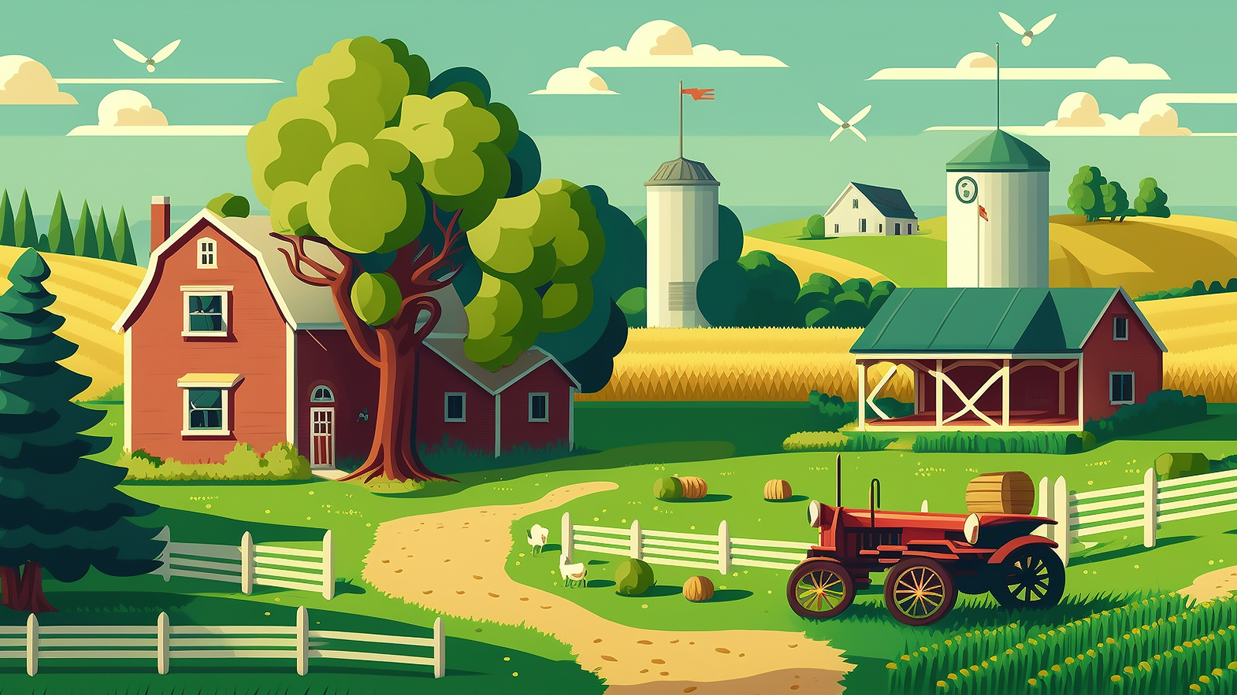
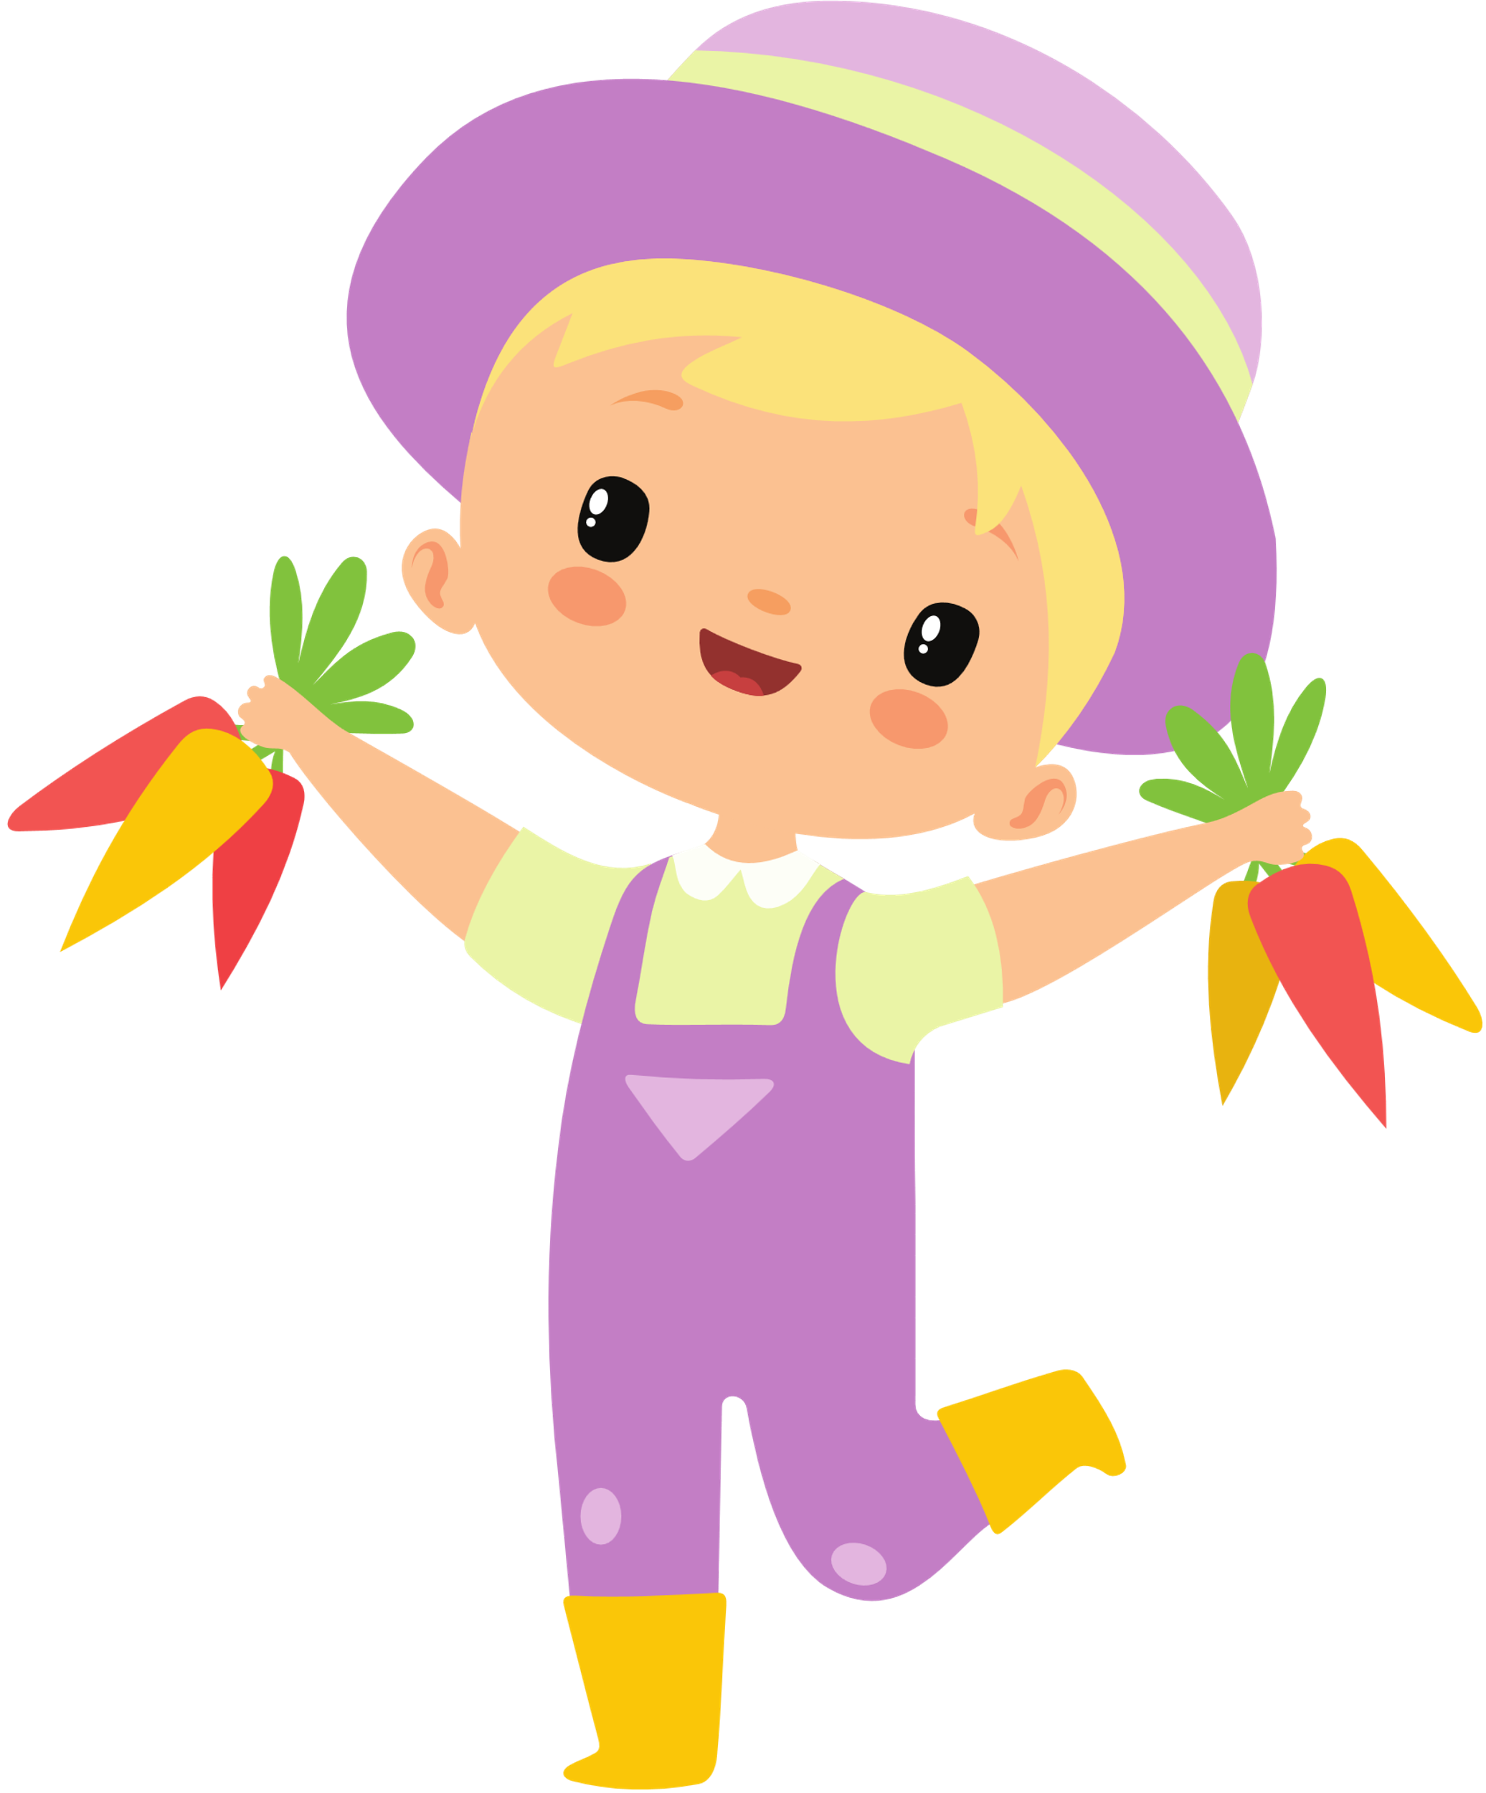

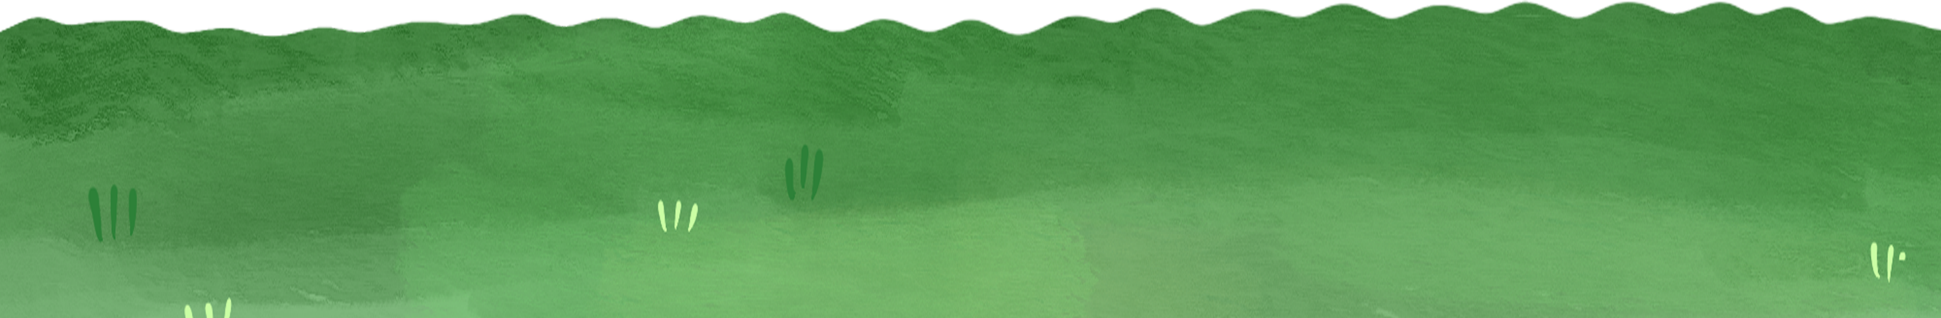
Thật nhiều cà rốt tươi ngon!

Slide 10
BÀI TẬP 2
Sử dụng
cặp kết từ

Slide 11
2. Chọn một cặp kết từ phù hợp thay cho hai trong mỗi câu sau:
Nhờ.....nên...
Tuy...nhưng...
Giá mà...thì...
a. nhà ở xa trường bạn Lan luôn đi học đúng giờ.
b. ngựa con nghe lời bố chú không phải bỏ cuộc chạy đua giữa chừng.
c. các bác sĩ tận tình chăm sóc bạn ấy đã nhanh chóng bình phục.

Slide 12
CHIA SẺ
TRƯỚC LỚP

Slide 13
Nhờ.....nên...
Tuy...nhưng...
Giá mà...thì...
a. nhà ở xa trường bạn Lan luôn đi học đúng giờ.
b. ngựa con nghe lời bố chú không phải bỏ cuộc chạy đua giữa chừng.
c. các bác sĩ tận tình chăm sóc bạn ấy đã nhanh chóng bình phục.
a. Tuy nhà ở xa trường nhưng bạn Lan luôn đi học đúng giờ.
b. Giá mà ngựa con nghe lời bố thì chú không phải bỏ cuộc chạy đua giữa chừng.
c. Nhờ các bác sĩ tận tình chăm sóc nên bạn ấy đã nhanh chóng bình phục.

Slide 14
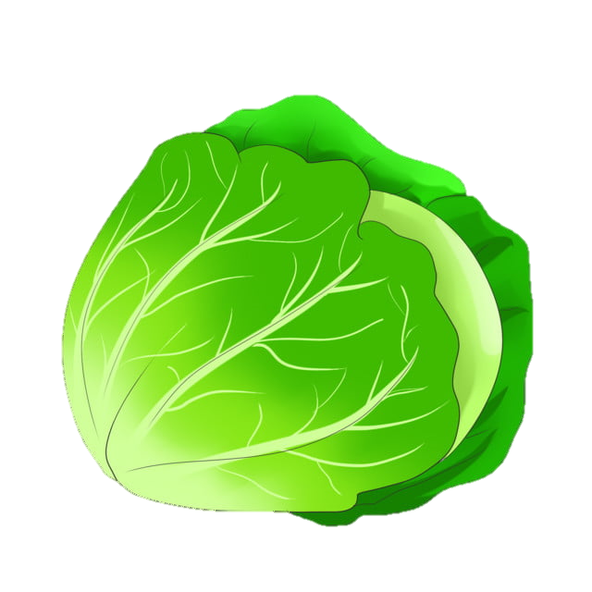
Mình lại thu hoạch thêm bắp cải!

Slide 15
BÀI TẬP 3
Tìm cặp kết từ
nối các vế
với nhau

Slide 16
3. Có thể thay hai trong câu sau bằng những cặp kết từ nào? Khi sử dụng mỗi cặp kết từ đó, mối quan hệ về nghĩa giữa hai vế câu thay đổi như thế nào?
mưa nhiều vườn rau xanh tốt.

Slide 17




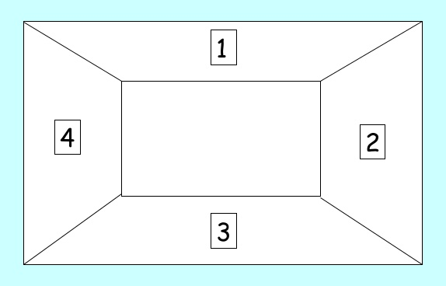
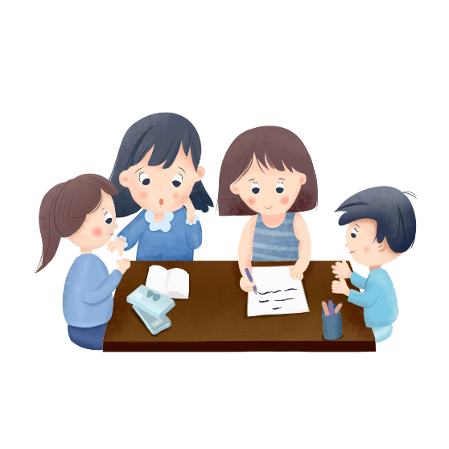

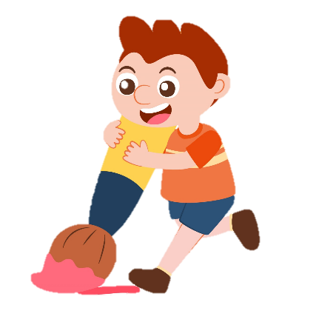
Thảo luận nhóm
Ý kiến
cá nhân
Ý kiến
cá nhân
Ý kiến chung
của nhóm
Ý kiến
cá nhân
Ý kiến
cá nhân

Slide 18
CHIA SẺ
TRƯỚC LỚP

Slide 19
mưa nhiều vườn rau xanh tốt.
Vì.....nên...
Do.....nên...
Nhờ.....nên...
Nếu.....thì...
Hễ.....thì...

Slide 20
mưa nhiều vườn rau xanh tốt.
Vì.....nên...
Do.....nên...
Nhờ.....nên...
Biểu thị mối quan hệ nguyên nhân – kết quả giữa hai vế câu

Slide 21
mưa nhiều vườn rau xanh tốt.
Nếu.....thì...
Hễ.....thì...
Biểu thị mối quan hệ điều kiện, giả thiết – kết quả giữa hai vế câu

Slide 22

Chúng ta có thêm cả cà tím!

Slide 23
BÀI TẬP 4
Viết câu
có sử dụng
cặp kết từ

Slide 24

4. Viết 2 – 3 câu giới thiệu về một lễ hội mà em biết, trong đó có câu sử dụng cặp kết từ.

Slide 25
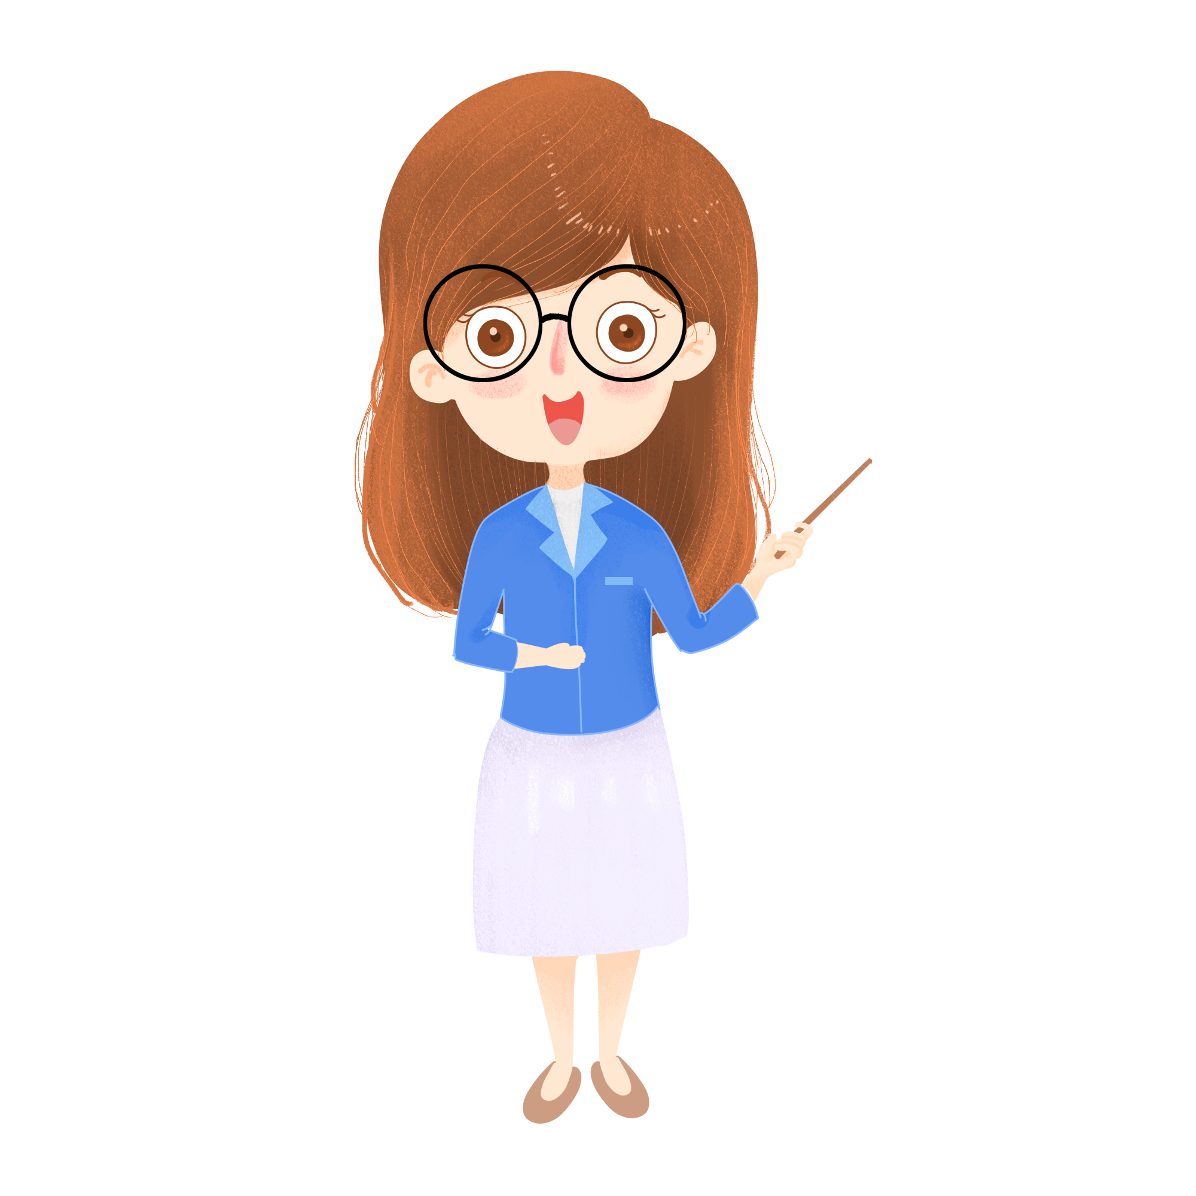
GỢI Ý
+ Em giới thiệu về lễ hội nào?
+ Em giới thiệu những gì về lễ hội đó? (Gợi ý: Thời gian, địa điểm, số người tham gia,…)
+ Em sẽ sử dụng cặp kết từ nào?
+ …

Slide 26
LÀM VÀO VBT

Slide 27
MẪU
Hằng năm, cứ đến 15 tháng 8 là ngày hội Tết Trung thu. Vào ngày đó, trẻ em trong làng em không những được mặc đồ đẹp mà còn được cầm đồ chơi hòa vào chúng bạn đón tết thiếu nhi. Trước ngày hội, mẹ em đã đi chợ chuẩn bị cho em một chiếc đèn ông sao thật đẹp.

Slide 28
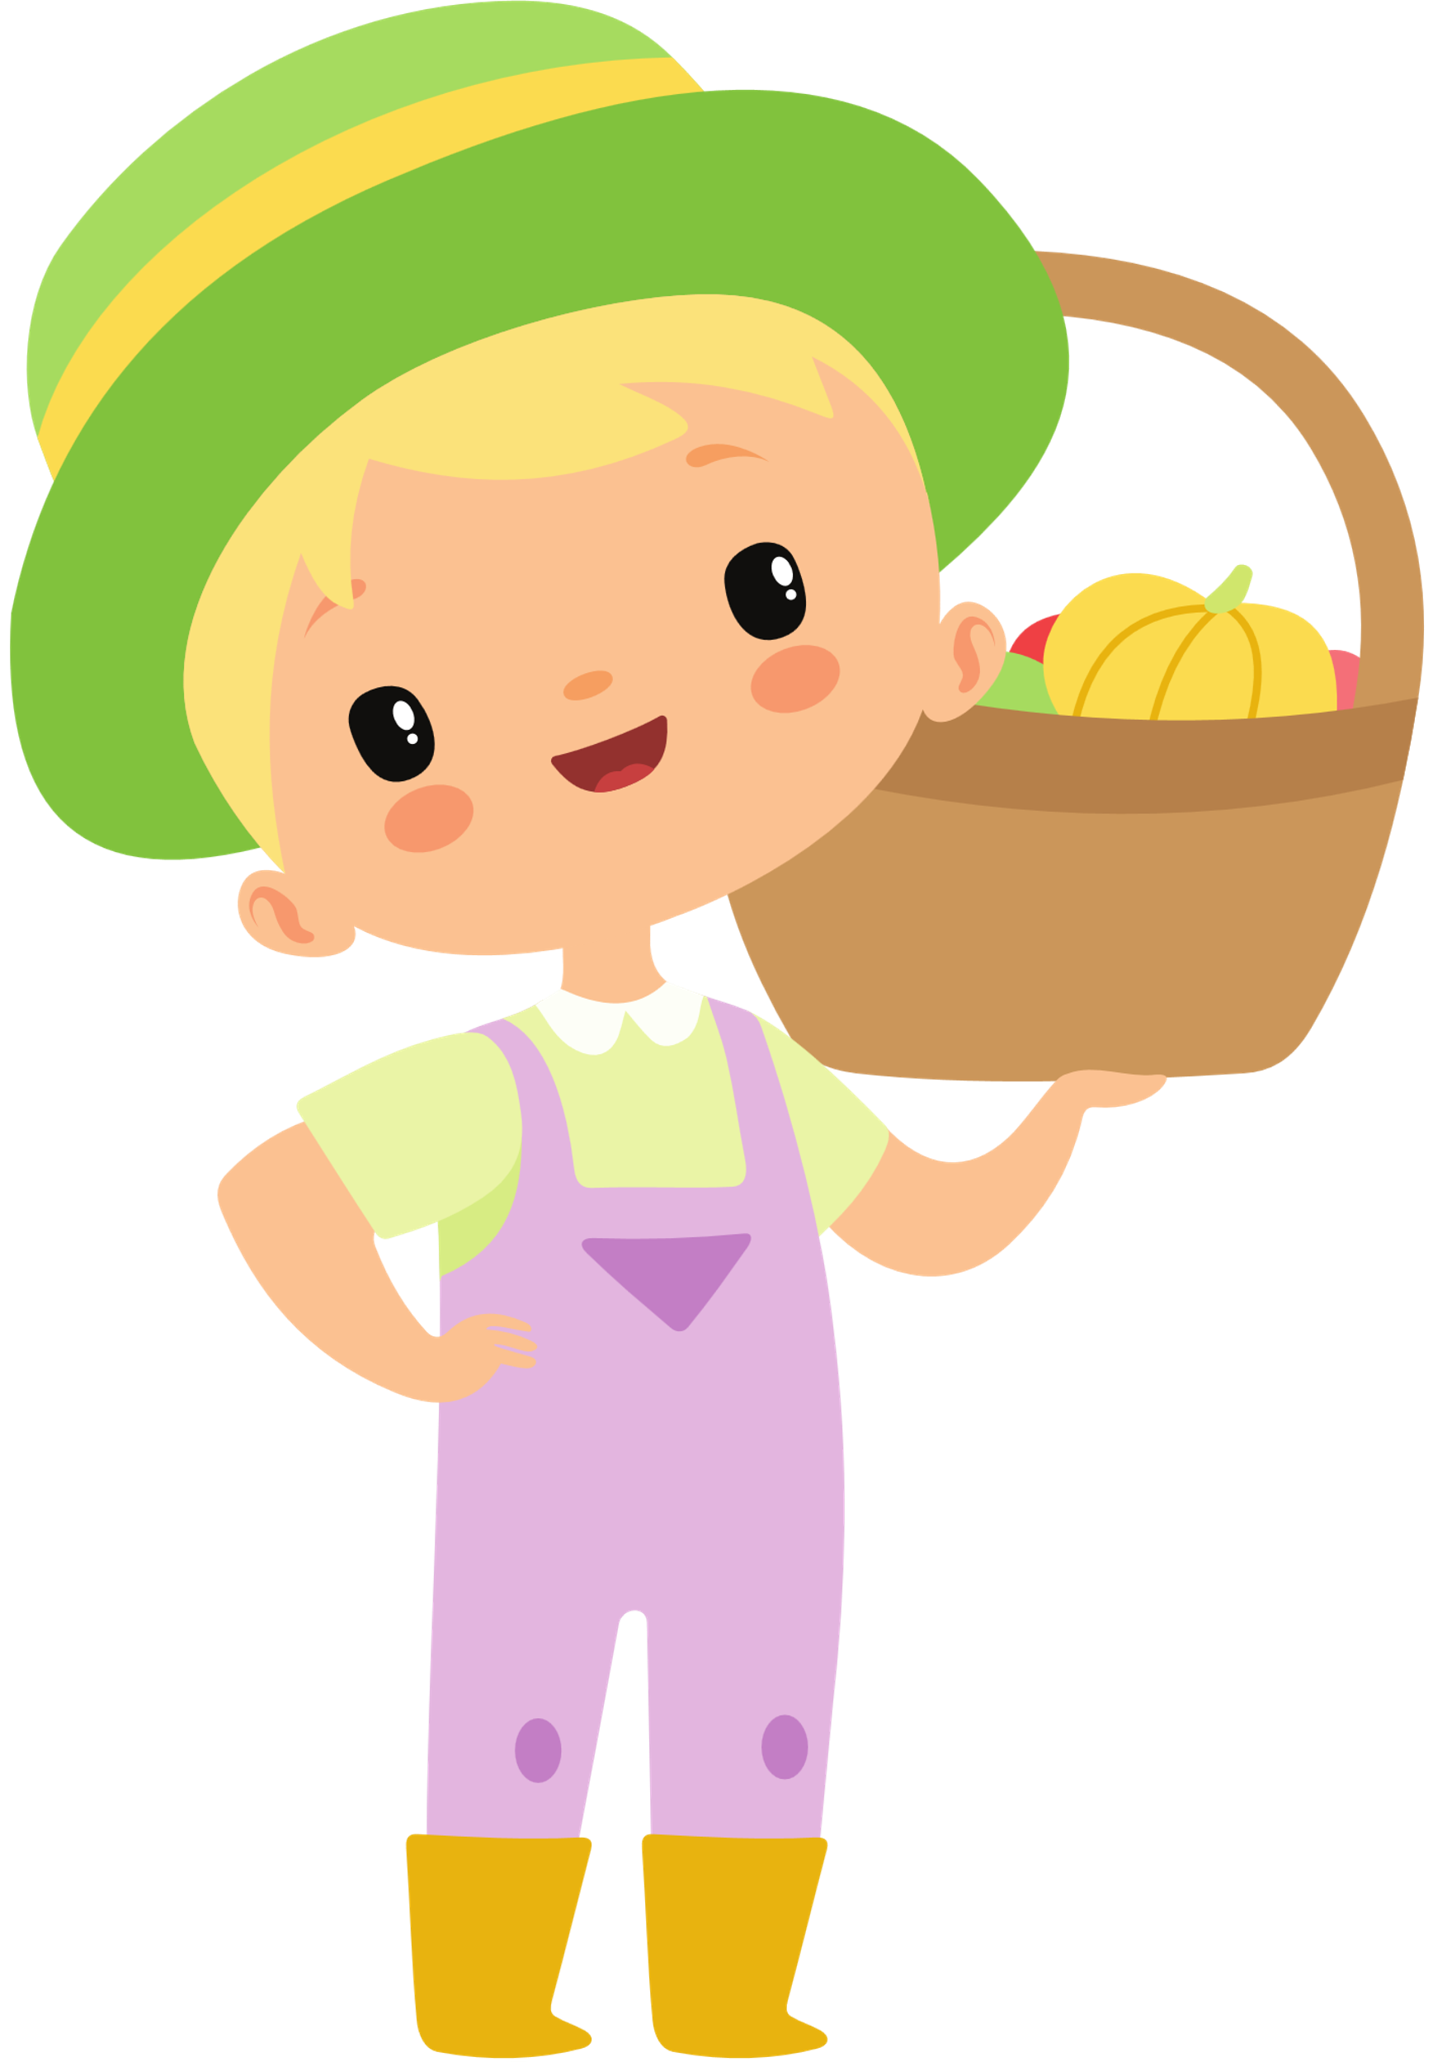
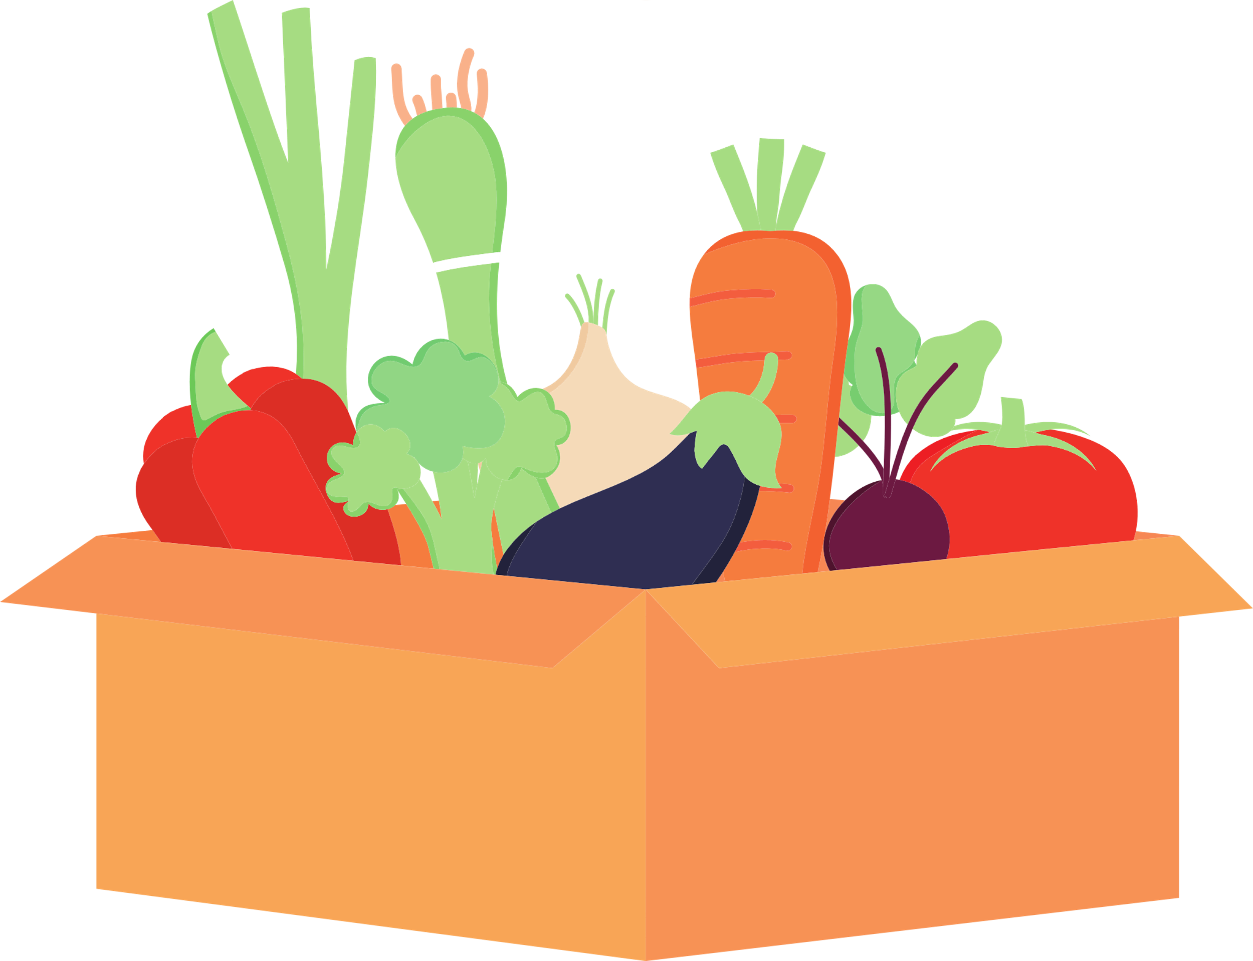
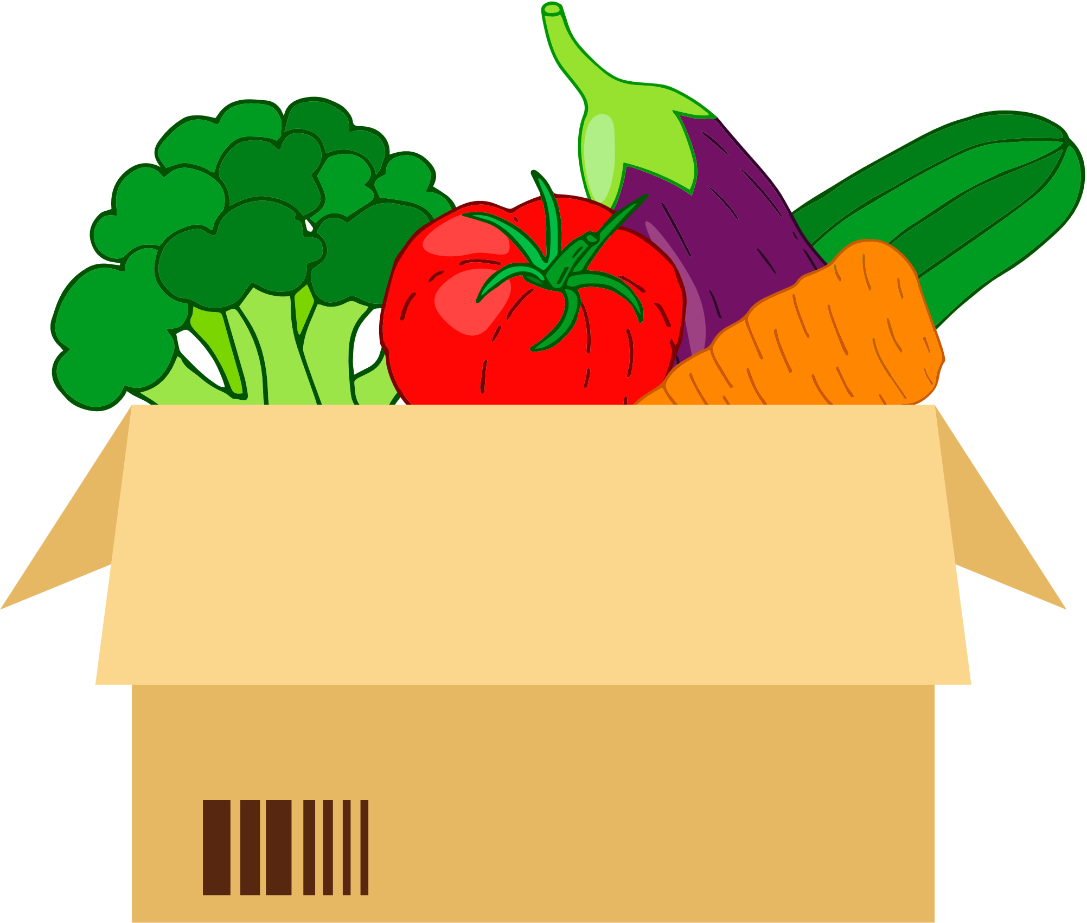
ĐÓNG GÓI
NÔNG SẢN

Slide 29

CẢM ƠN CÁC BẠN
ĐÃ GIÚP MÌNH ĐÓNG GÓI NHÉ

Slide 30
CHIA SẺ
CẢM XÚC SAU BÀI HỌC

Slide 31

DẶN DÒ
GV ĐIỀN VÀO ĐÂY
GV ĐIỀN VÀO ĐÂY
GV ĐIỀN VÀO ĐÂY
GV ĐIỀN VÀO ĐÂY

Slide 32
Tạm biệt và hẹn gặp lại
Tạm biệt và hẹn gặp lại

